Slide 1



Radar Covid-19 • Número 78
Del 24 al 30 de diciembre del 2021
RADAR
ESPECIAL NIÑAS, NIÑOS
Y ADOLESCENTES
En coordinación con la
Defensoría del Pueblo del Perú

Slide 2
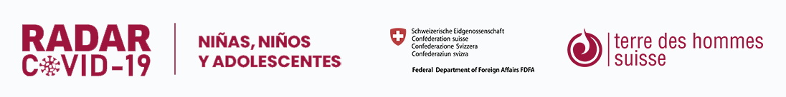

NIÑAS, NIÑOS
Y ADOLESCENTES
Actualización al 30 de diciembre 2021
Gráfico 1
Acumulado de contagios
TOTAL CONTAGIADOS | TOTAL FALLECIDOS | NNA CONTAGIADOS | NNA FALLECIDOS
2,296,831 | 202,653 | 140,211 | 1,179
30 de diciembre del 2021
NIÑAS, NIÑOS Y ADOLESCENTES
TOTAL DE CONTAGIADOS: 140,211
De 0 a 5 años:
30,899
De 12 a 17 años:
72,708
De 6 a 11 años:
36,604
Nota: Incluye el 30 de diciembre. Fuente: Ministerio de Salud. Plataforma Nacional Datos abiertos. Recuperado el 31/12/2021 de ttps://www.datosabiertos.gob.pe/search/field_topic/covid-19-917?sort_by=changed . Elaborado por Terre des Hommes Suisse/Incidencia/Ana Cecilia Aliaga M.
Radar COVID -19
Número 78 – Del 24 al 30 dic. 2021
9

Slide 3
NIÑAS, NIÑOS
Y ADOLESCENTES
Casos de contagios registrados entre el 24 - 30 dic 2021
Gráfico 2
NUEVOS CONTAGIADOS | NUEVOS FALLECIDOS | NUEVOS NNA CONTAGIADOS | NUEVOS NNA FALLECIDOS
23,946 | 184 | 2,120 | 4
Número de niñas, niños y adolescentes
CONTAGIADOS
ENTRE 24 – 30 dic 2021: 2,120
De 0 a 5 años:
315
De 12 a 17 años:
1,094
De 6 a 11 años:
711
Nota: Incluye el 30 de diciembre. Fuente: Ministerio de Salud. Plataforma Nacional Datos abiertos. Recuperado el 31/12/2021 de ttps://www.datosabiertos.gob.pe/search/field_topic/covid-19-917?sort_by=changed . Elaborado por Terre des Hommes Suisse/Incidencia/Ana Cecilia Aliaga M.
Radar COVID -19
Número 78 – Del 24 al 30 dic. 2021
10

Slide 4
NIÑAS, NIÑOS
Y ADOLESCENTES
Actualización al 29 de diciembre 2021
Gráfico 3
Total acumulado de fallecidos
TOTAL CONTAGIADOS | TOTAL FALLECIDOS | NNA CONTAGIADOS | NNA FALLECIDOS
2,296,831 | 202,653 | 140,211 | 1,179
29 de diciembre 2021
NIÑAS, NIÑOS Y ADOLESCENTES
TOTAL DE FALLECIDOS: 1,179
De 12 a 17 años:
348
De 0 a 5 años:
543
De 6 a 11 años:
288
Nota: Incluye el 29 de diciembre. Fuente: Ministerio de Salud. Plataforma Nacional Datos abiertos. Recuperado el 31/12/2021 de ttps://www.datosabiertos.gob.pe/search/field_topic/covid-19-917?sort_by=changed . Elaborado por Terre des Hommes Suisse/Incidencia/Ana Cecilia Aliaga M.
Radar COVID -19
Número 78 – Del 24 al 30 dic. 2021
11

Slide 5
NIÑAS, NIÑOS
Y ADOLESCENTES
Casos de contagios registrados entre el 24 – 29 dic 2021
Gráfico 4
NUEVOS CONTAGIADOS | NUEVOS FALLECIDOS | NUEVOS NNA CONTAGIADOS | NUEVOS NNA FALLECIDOS
23,946 | 184 | 2,120 | 4
Número de niñas, niños y adolescentes
FALLECIDOS
ENTRE 24 - 29 dic 2021 : 4
De 12 a 17 años:
2
De 0 a 5 años:
2
De 6 a 11 años:
0
Nota: Incluye el 29 de diciembre. Fuente: Ministerio de Salud. Plataforma Nacional Datos abiertos. Recuperado el 31/12/2021 de ttps://www.datosabiertos.gob.pe/search/field_topic/covid-19-917?sort_by=changed . Elaborado por Terre des Hommes Suisse/Incidencia/Ana Cecilia Aliaga M.
Radar COVID -19
Número 78 – Del 24 al 30 dic. 2021
12

Slide 6
EVOLUCIÓN DE CONTAGIADOS
DE 0 A 17 AÑOS
Gráfico 5
Las cifras en color verde = periodo del boletín Radar Covid-19 mayor a una semana
Las cifras en color negro = periodo del boletín Radar Covid-19 semanal
Radar COVID -19
Número 78 – Del 24 al 30 dic. 2021
13

Slide 7
EVOLUCIÓN DE NUEVOS CONTAGIADOS
DE 0 A 17 AÑOS
Gráfico 6
Las cifras en color verde = periodo del boletín Radar Covid-19 mayor a una semana
Las cifras en color negro = periodo del boletín Radar Covid-19 semanal
Radar COVID -19
Número 78 – Del 24 al 30 dic. 2021
14

Slide 8
EVOLUCIÓN DE NUEVOS CONTAGIADOS
DE 0 A 17 AÑOS
Gráfico 6
Las cifras en color verde = periodo del boletín Radar Covid-19 mayor a una semana
Las cifras en color negro = periodo del boletín Radar Covid-19 semanal
Radar COVID -19
Número 78 – Del 24 al 30 dic. 2021
15

Slide 9
EVOLUCIÓN DE NUEVOS CONTAGIADOS
DE 0 A 17 AÑOS
Gráfico 6
Las cifras en color verde = periodo del boletín Radar Covid-19 mayor a una semana
Las cifras en color negro = periodo del boletín Radar Covid-19 semanal
Radar COVID -19
Número 78 – Del 24 al 30 dic. 2021
16

Slide 10
EVOLUCIÓN DE NUEVOS CONTAGIADOS
DE 0 A 17 AÑOS
Gráfico 6
Las cifras en color verde = periodo del boletín Radar Covid-19 mayor a una semana
Las cifras en color negro = periodo del boletín Radar Covid-19 semanal
Radar COVID -19
Número 78 – Del 24 al 30 dic. 2021
17

Slide 11
EVOLUCIÓN DE FALLECIDOS
DE 0 A 17 AÑOS
Gráfico 7
Las cifras en color verde = periodo del boletín Radar Covid-19 mayor a una semana
Las cifras en color negro = periodo del boletín Radar Covid-19 semanal
Nota: Al 7 de octubre el MINSA disminuyó en 30 el número de NNA fallecidos, por ello se aprecia una disminución en los datos acumulados. El 31 dic se publicó la data del 29 de dic. en fallecidos.
Radar COVID -19
Número 78 – Del 24 al 30 dic. 2021
18

Slide 12
EVOLUCIÓN DE NUEVOS FALLECIDOS
DE 0 A 17 AÑOS
Gráfico 8
Las cifras en color verde = periodo del boletín Radar Covid-19 mayor a una semana
Las cifras en color negro = periodo del boletín Radar Covid-19 semanal
* Se consideró solamente los casos que corresponden a este periodo
Nota: El 31 dic se publicó la data del 29 de dic. en fallecidos.
Radar COVID -19
Número 78 – Del 24 al 30 dic. 2021
19

Slide 13
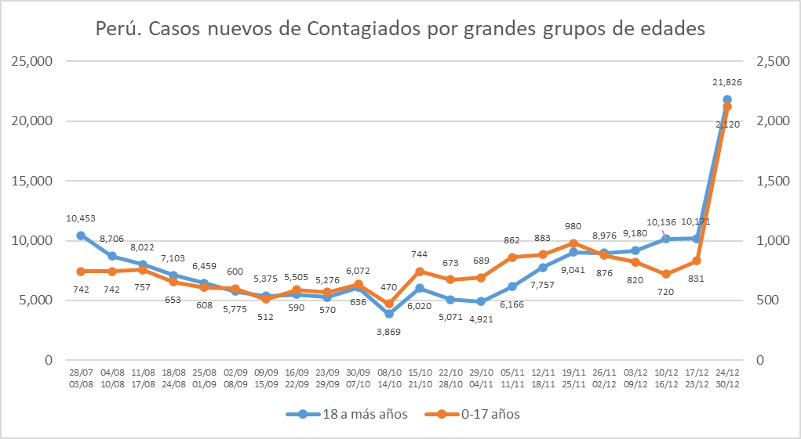
EVOLUCIÓN DE NUEVOS FALLECIDOS
DE 0 A 17 AÑOS
Gráfico 8
Radar COVID -19
Número 78 – Del 24 al 30 dic. 2021
19

Slide 14
Radar COVID -19
Número 78 – Del 24 al 30 dic. 2021
20

Slide 15

Radar COVID – 19
Número 42
Del 28 de marzo – 03 de abril 2021
Información actualizada sobre cómo afecta la pandemia a las niñas, niños y adolescentes
Edición
Carmen Barrantes c.barrantes@terredeshommessuisse.ch
Coordinadora de Comunicaciones para América Latina
Asistente de Edición
Liliana Carrillo
Procesamiento estadístico
Ana Aliaga M.
Daniel A. Carrión Nº 866 1° piso, Magdalena del Mar, Lima.
Teléfono: (+51) 01-463-1911
https://terredeshommessuisse.org.pe
https://www.facebook.com/tdhsperu
Radar COVID – 19
Número 78
Del 24 al 30 diciembre 2021
Información actualizada sobre cómo afecta la pandemia a las niñas, niños y adolescentes
Edición
Carmen Barrantes c.barrantes@terredeshommessuisse.ch
Coordinadora de Comunicaciones para América Latina
Asistente de Edición
Liliana Carrillo
Henry Molina M.
Procesamiento estadístico
Ana Aliaga M.
Daniel A. Carrión Nº 866 1° piso, Magdalena del Mar, Lima.
Teléfono: (+51) 01-463-1911
https://terredeshommessuisse.org.pe
https://www.facebook.com/tdhsperu

